Slide 1
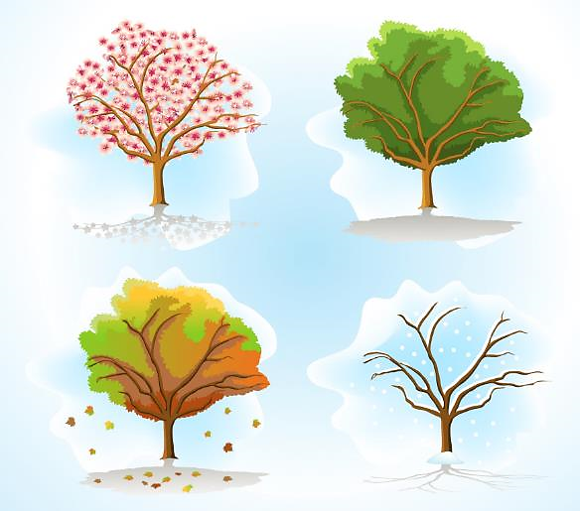

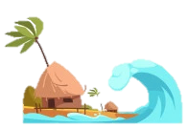
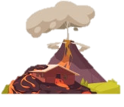
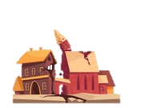
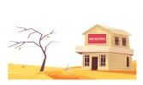
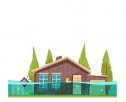
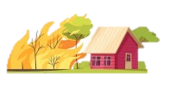
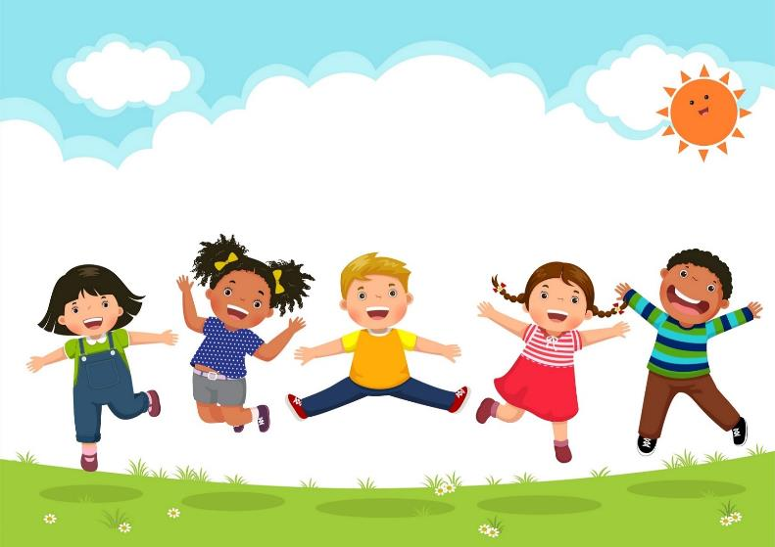
CHỦ ĐỀ 6: TRÁI ĐẤT VÀ BẦU TRỜI
BÀI 31
BÀI 31
ÔN TẬP CHỦ ĐỀ
TRÁI ĐẤT VÀ BẦU TRỜI (Tiết 2)

Slide 2

Yêu cầu cần đạt
Củng cố các kiến thức, kĩ năng đã học về các mùa trong năm, các thiên tai thường gặp.
Biết lựa chọn trang phục theo mùa.
- Xác định và thực hiện được một số biện pháp ứng phó với thiên tai.

Slide 3
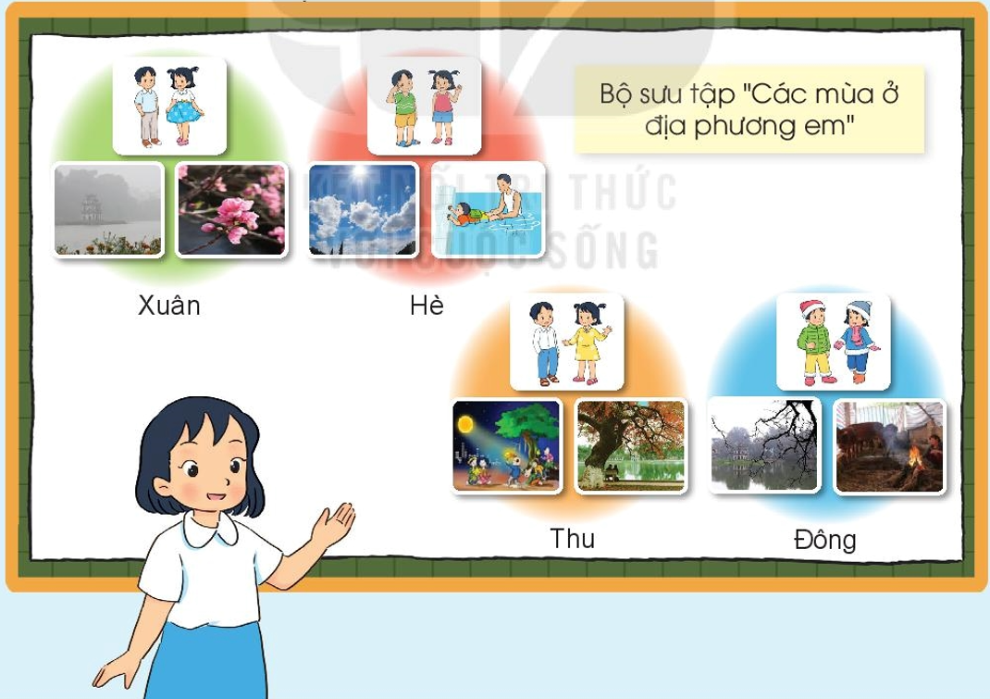
2. Làm và trưng bày bộ sưu tập “Các mùa ở địa phương em”.

Slide 4

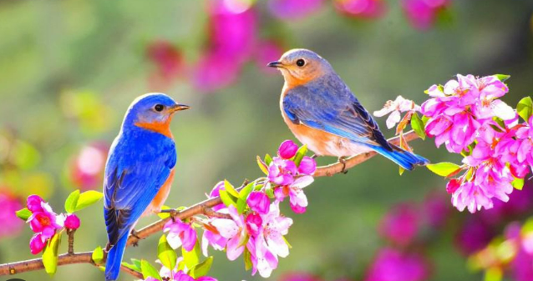
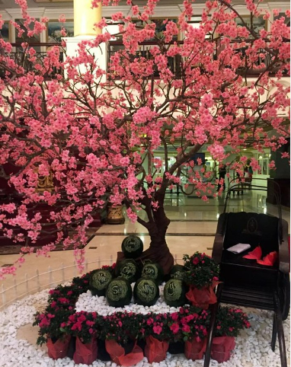
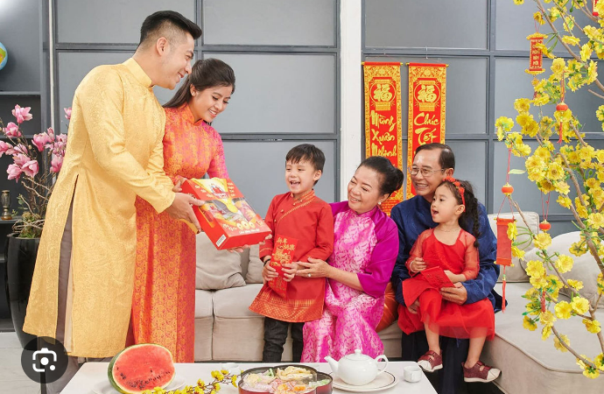
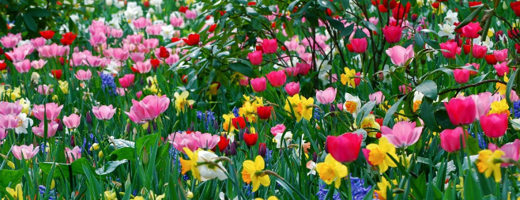
MÙA XUÂN

Slide 5
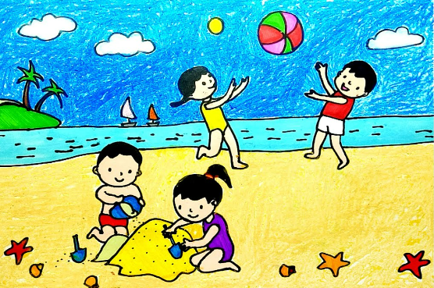
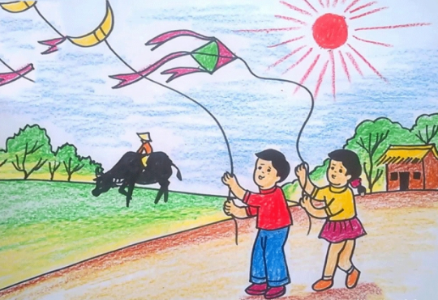

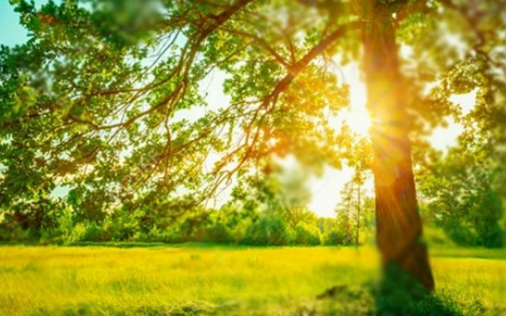
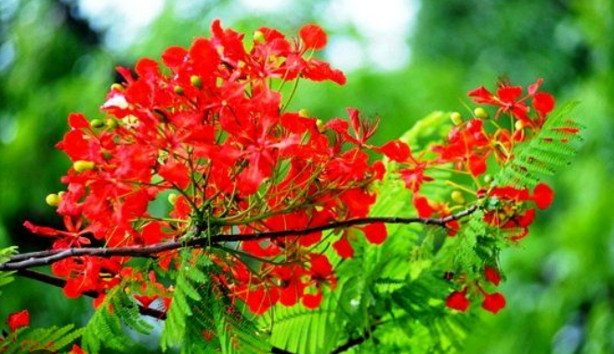
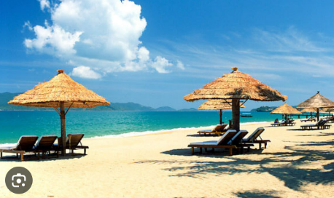
MÙA HÈ

Slide 6

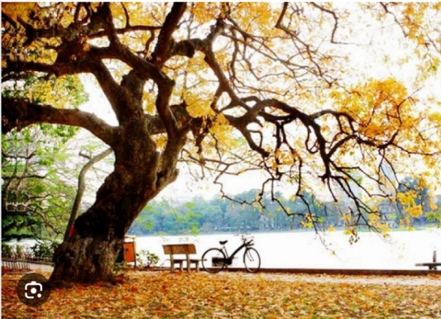
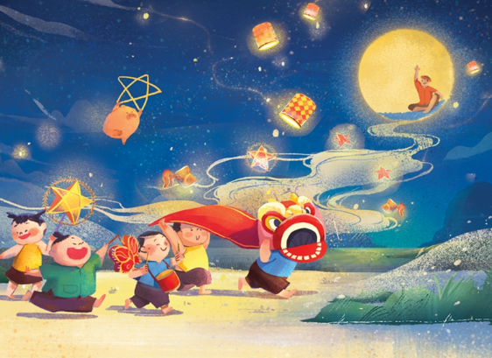
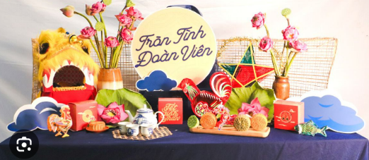
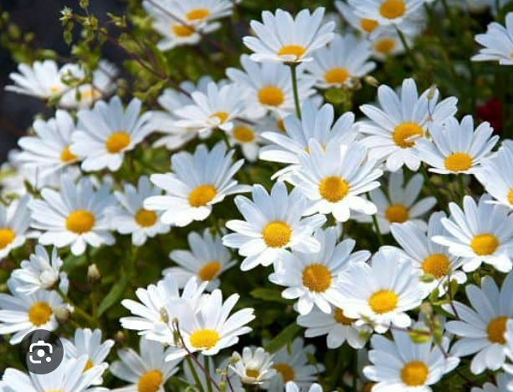
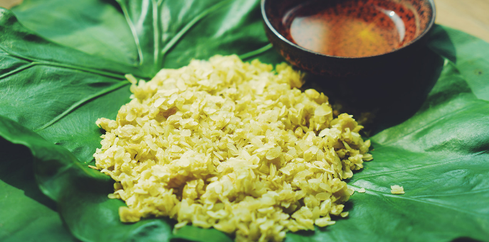
MÙA THU

Slide 7
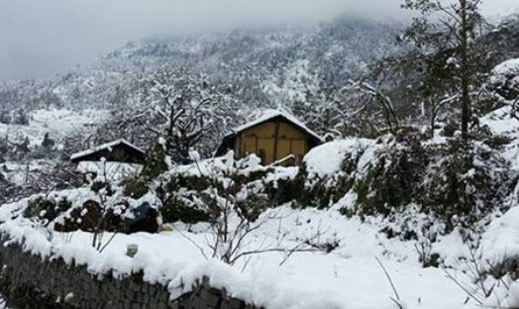
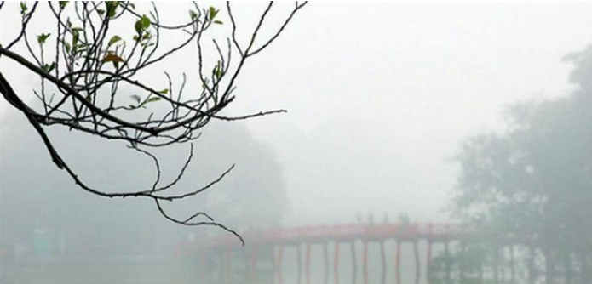
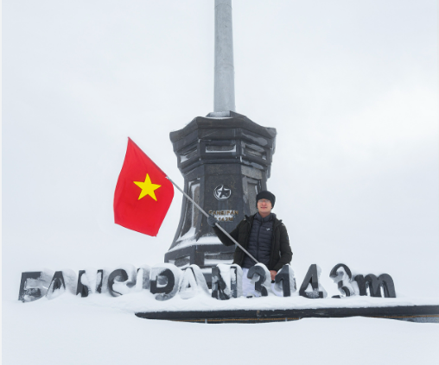
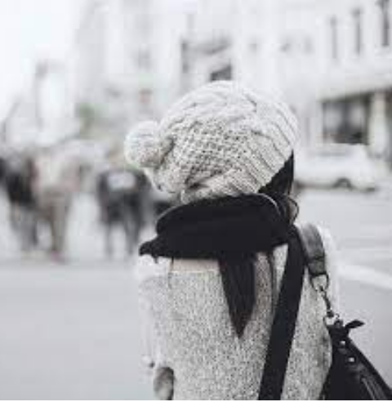
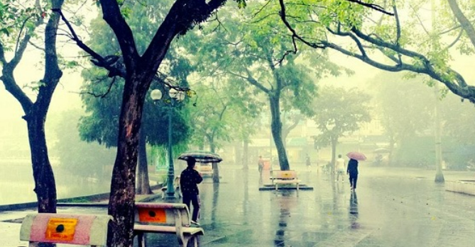
MÙA ĐÔNG

Slide 8
Yêu cầu cần đạt
Củng cố các kiến thức, kĩ năng đã học về các mùa trong năm, các thiên tai thường gặp.
Biết lựa chọn trang phục theo mùa.
- Xác định và thực hiện được một số biện pháp ứng phó với thiên tai.

Slide 9


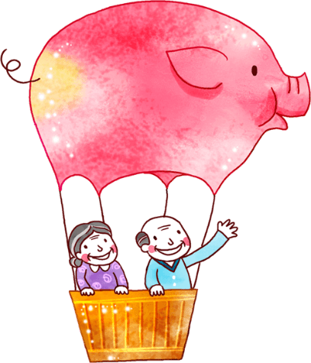




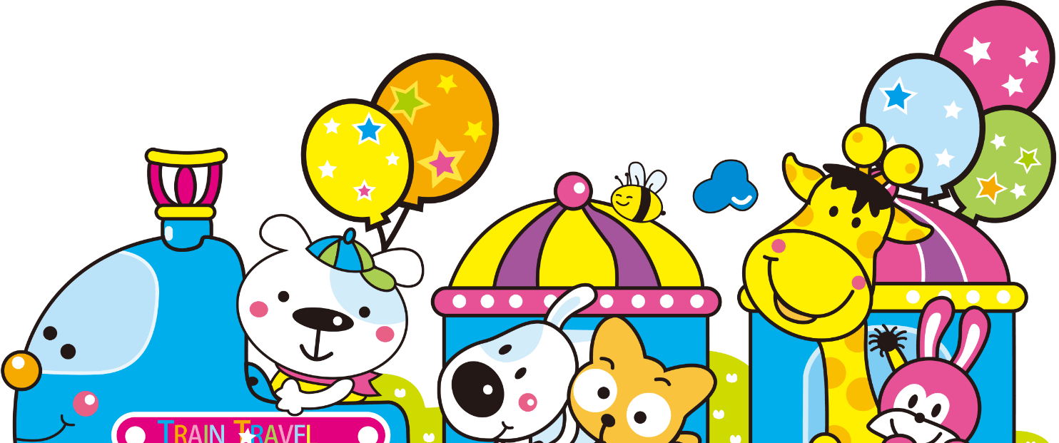
CHÀO TẠM BIỆT

